Slide 1
Презентация урока литературного чтения в 3 классе на тему «Русские народные сказки»
Подготовила учитель МБОУ Летневской СОШ
Нагорнова Н.В.

Slide 2
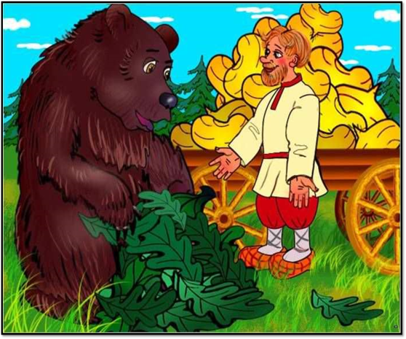
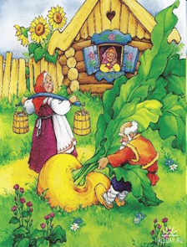
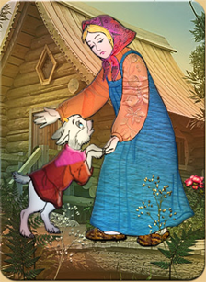
сказки

Slide 3
Лиса и журавль

Slide 4
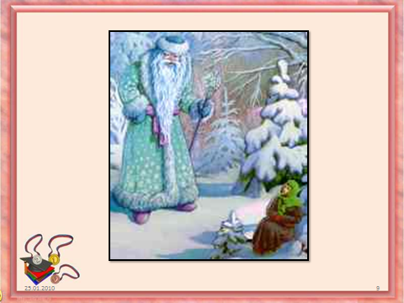
Морозко

Slide 5
Гуси-лебеди

Slide 6
Авторские или литературные сказки
Народные сказки

Slide 8
Работа в тетради страница 14 задание 1

Slide 9
Работа по учебнику страница 28
Прочитаем статью «Народные сказки»

Slide 11
Твоё настроение.

